Slide 1











Chủ đề 2: MÁI ẤM GIA ĐÌNH
Bài 1
Bài 1
Bài 1
NỤ HÔN TRÊN BÀN TAY
NỤ HÔN TRÊN BÀN TAY
NỤ HÔN TRÊN BÀN TAY
Giáo viên: Trần Thị Thuý
Notes:
更多模板请关注：https://haosc.taobao.com

Slide 2


1
Khởi động

Slide 3
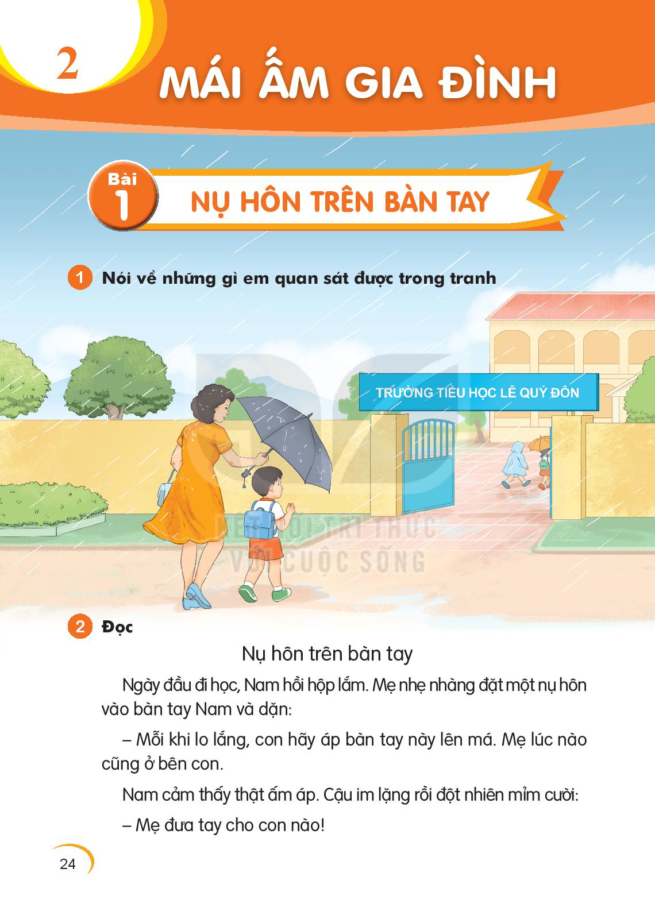
1. Nói về những gì em quan sát được trong tranh

Slide 4
2
Đọc

Slide 5
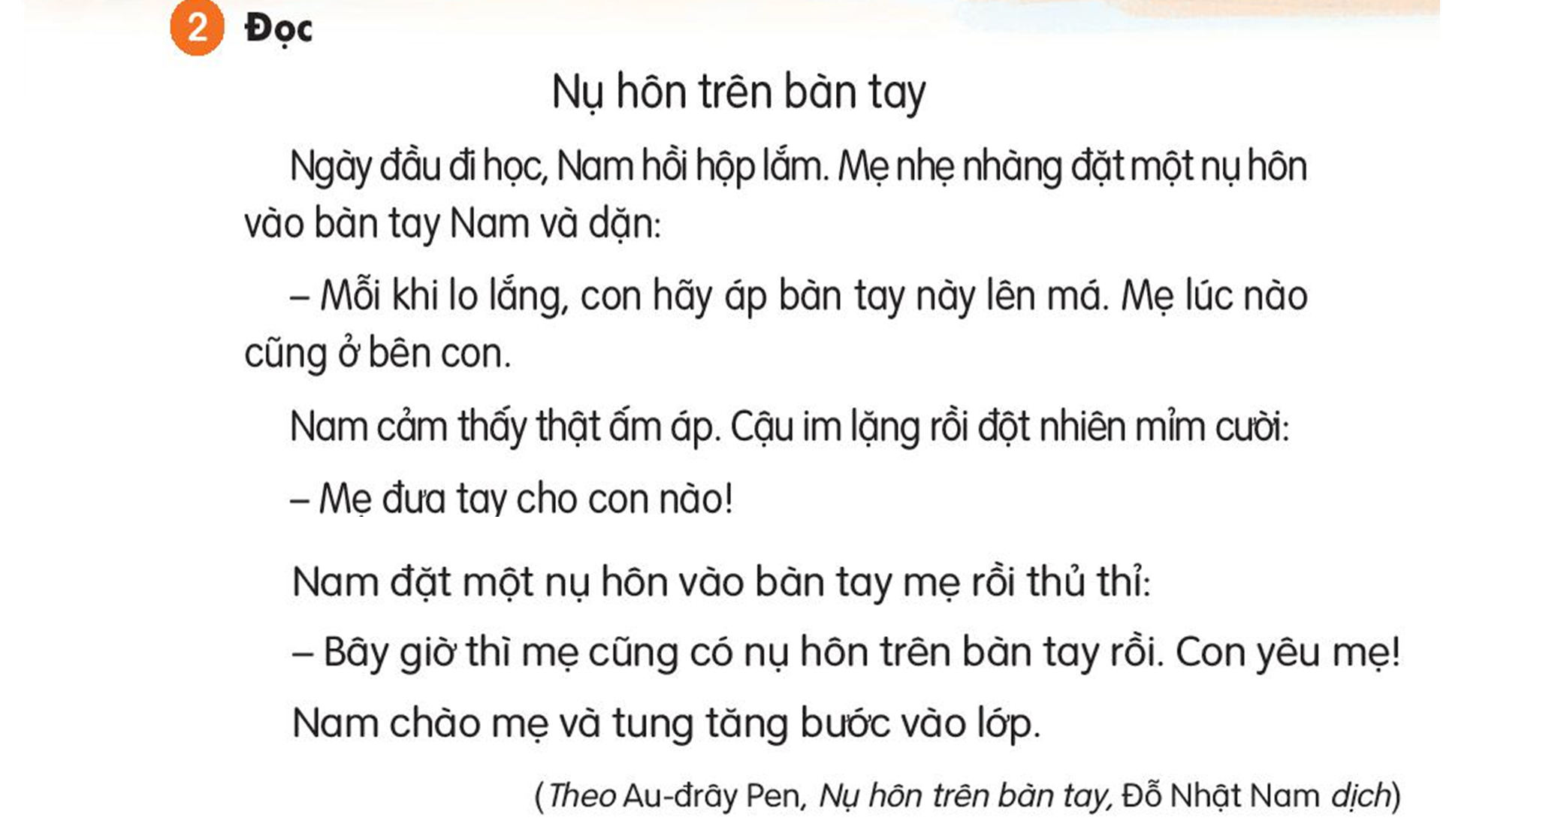

Slide 6
Nụ hôn trên bàn tay
Ngày đầu đi học, Nam hồi hộp lắm. Mẹ nhẹ nhàng đặt một nụ hôn vào bàn tay Nam và dặn:
- Mỗi khi lo lắng, con hãy áp bàn tay này lên má.
Mẹ lúc nào cũng ở bên con.
Nam cảm thấy thật ấm áp. Cậu im lặng rồi đột nhiên mỉm cười:
- Mẹ đưa tay cho con nào!
Nam đặt một nụ hôn vào bàn tay mẹ rồi thủ thỉ:
- Bây giờ thì mẹ cũng có nụ hôn trên bàn tay rồi.
Con yêu mẹ! Nam chào mẹ và tung tăng bước vào lớp.
1
2
3
4
5
6
7
8
9
10
11

Slide 7
Nụ hôn trên bàn tay
Ngày đầu đi học, Nam hồi hộp lắm. Mẹ nhẹ nhàng đặt một nụ hôn vào bàn tay Nam và dặn:
- Mỗi khi lo lắng, con hãy áp bàn tay này lên má. Mẹ lúc nào cũng ở bên con.
Nam cảm thấy thật ấm áp. Cậu im lặng rồi đột nhiên mỉm cười:
- Mẹ đưa tay cho con nào!
Nam đặt một nụ hôn vào bàn tay mẹ rồi thủ thỉ:
- Bây giờ thì mẹ cũng có nụ hôn trên bàn tay rồi. Con yêu mẹ! Nam chào mẹ và tung tăng bước vào lớp.
1
2

Slide 8
Hồi hộp là ở trong trạng thái tim đập nhanh do đang quan tâm đến cái gì đó sắp xảy ra.

Slide 9
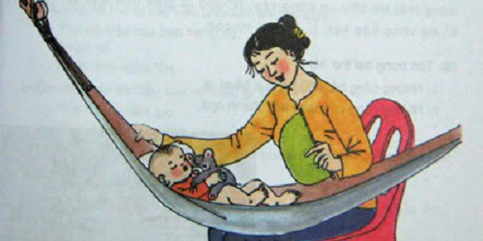
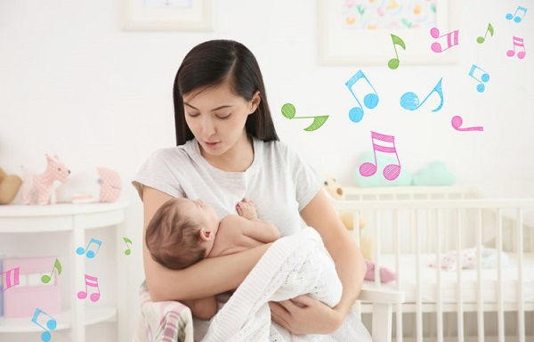
Nhẹ nhàng: rất nhẹ, không gây cảm giác khó chịu

Slide 10
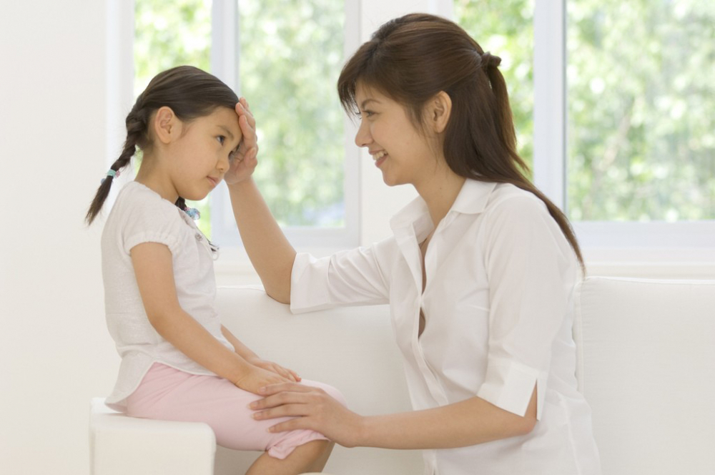
Thủ thỉ là nói nhỏ nhẹ, vừa đủ nghe nhằm bộc lộ tình cảm.

Slide 11
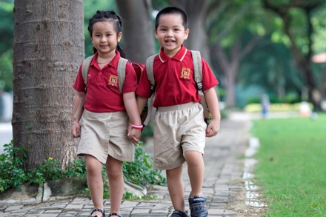
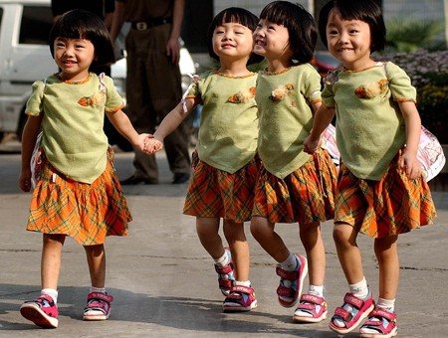
Tung tăng: nhẹ, di chuyển với những động tác biểu thị sự vui thích.

Slide 12
Nụ hôn trên bàn tay
Ngày đầu đi học, Nam hồi hộp lắm. Mẹ nhẹ nhàng đặt một nụ hôn vào bàn tay Nam và dặn:
- Mỗi khi lo lắng, con hãy áp bàn tay này lên má. Mẹ lúc nào cũng ở bên con.
Nam cảm thấy thật ấm áp. Cậu im lặng rồi đột nhiên mỉm cười:
- Mẹ đưa tay cho con nào!
Nam đặt một nụ hôn vào bàn tay mẹ rồi thủ thỉ:
- Bây giờ thì mẹ cũng có nụ hôn trên bàn tay rồi. Con yêu mẹ! Nam chào mẹ và tung tăng bước vào lớp.
Luyện đọc nhóm 2
1
2

Slide 13
3
Trả lời
câu hỏi

Slide 14
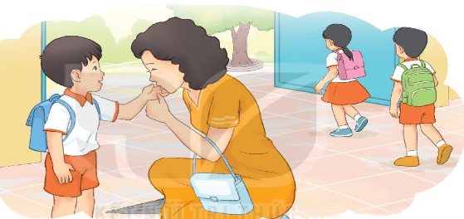
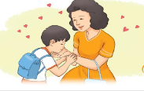
c. Sau khi chào mẹ, Nam làm gì?
a. Ngày đầu đi học, Nam thế nào?
b. Mẹ dặn Nam điều gì?

Slide 15
4
Viết vào vở

Slide 16
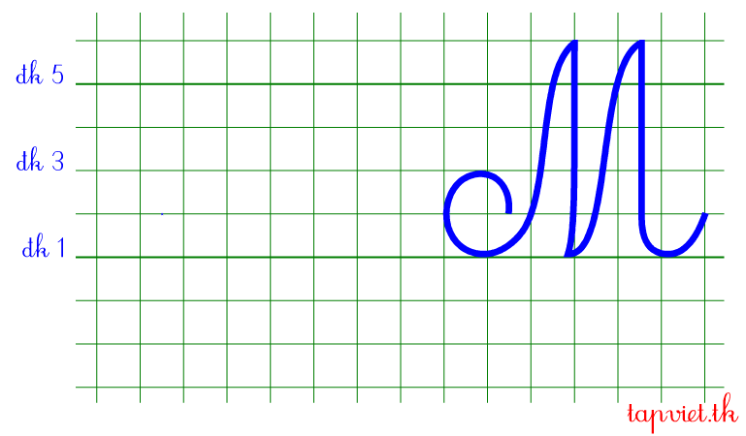
Tô chữ hoa M

Slide 17
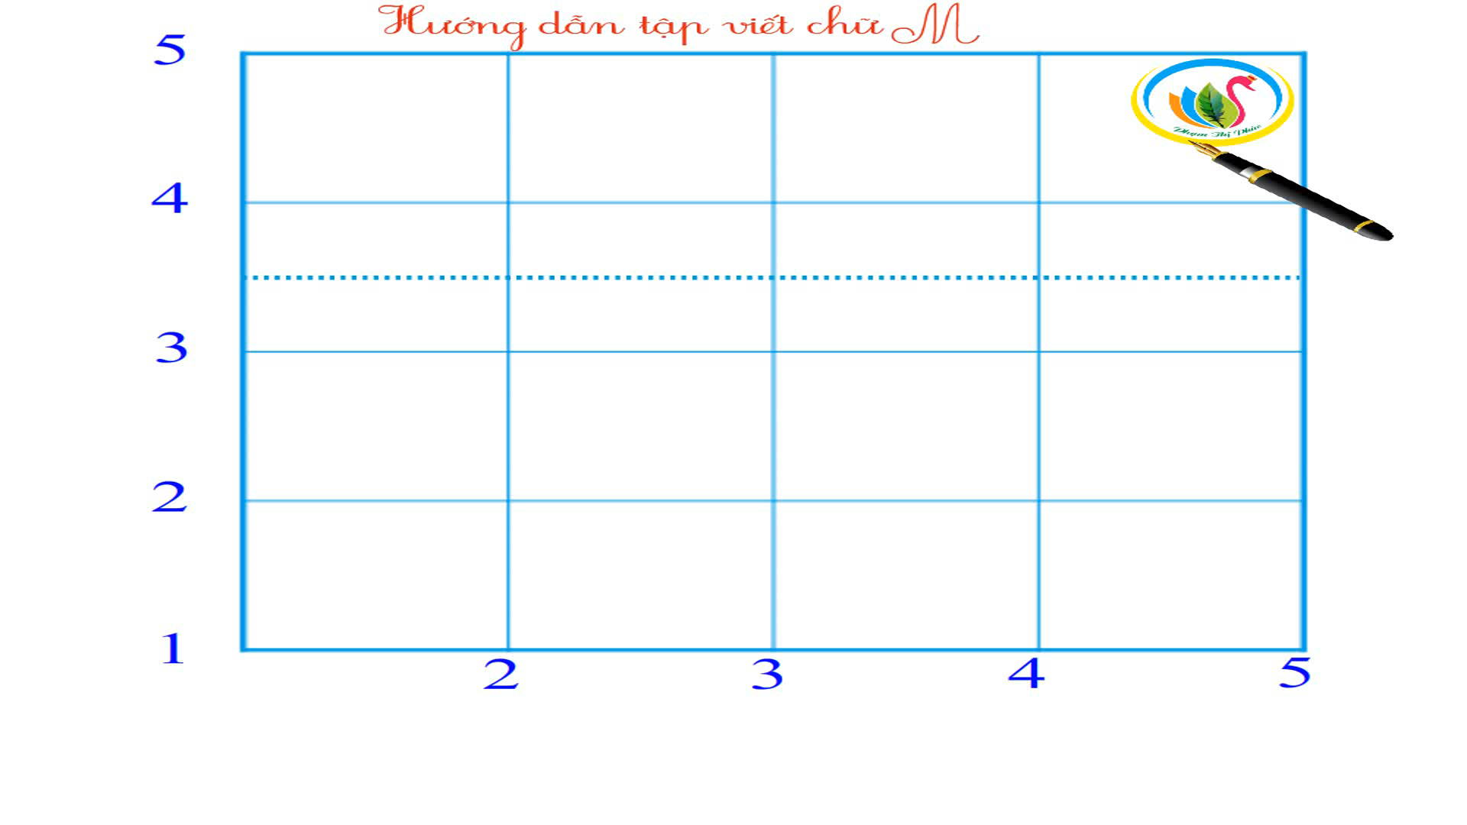
Tô chữ hoa M

Slide 18
Viết câu trả lời cho câu hỏi a ở mục 3
Ngày đầu đi học, Nam
hồi hộp lắm .
(.…).

Slide 19
5
Chọn từ ngữ

Slide 20
Chọn từ ngữ để hoàn thiện câu và viết câu vào vở
mỉm cười
lo lắng
thủ thỉ
(…)
Mỗi lần em bị ốm, mẹ rất

Slide 21
6
Quan sát tranh

Slide 22
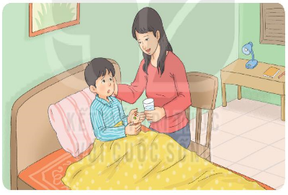
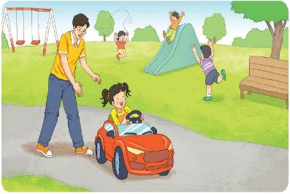
Quan sát tranh và dùng từ ngữ trong khung để nói theo tranh
Chăm sóc ốm ô tô điện công viên

Slide 23
7
Nghe viết

Slide 24
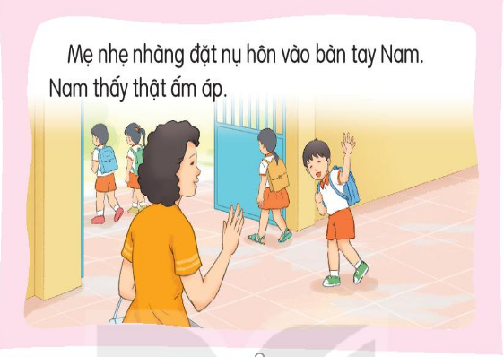
Nghe viết

Slide 25


Slide 26
8
Chọn từ ngữ

Slide 27
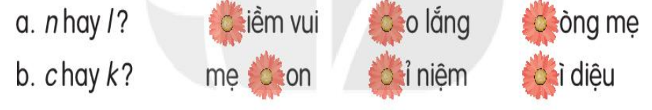
Chọn chữ phù hợp thay cho bông hoa
niềm vui
lo lắng
lòng mẹ
mẹ con
kỉ niệm
kì diệu

Slide 28
9
Hát về mẹ

Slide 29
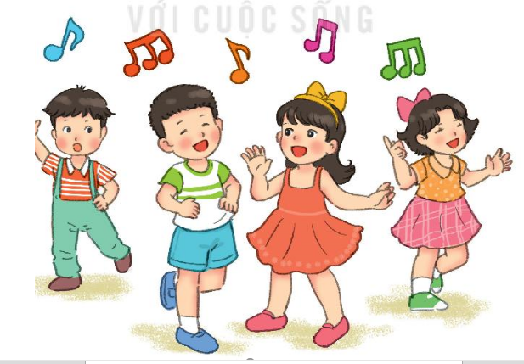
Hát một bài hát về mẹ.

Slide 30
10
Củng cố

